Slide 1
Nova iskra za grozdenje v elektro industriji
Poslovni model koncerna Kolektor

Slide 2
Motivacija
Podjetje: rast, dobičkonosnost
Država: blaginja
Ustvarjanje vrednosti

Slide 3
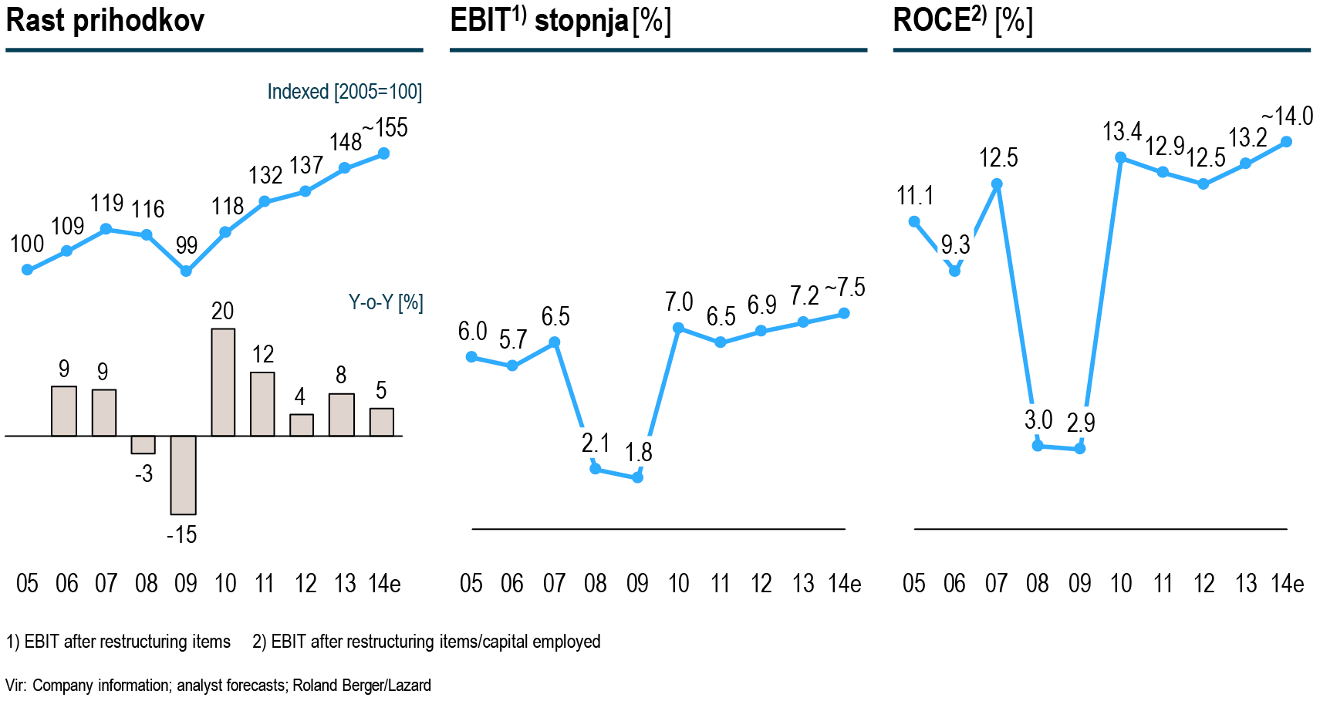
Avtomobilska industrija:

Slide 4
Faktorji uspešnosti:

Slide 5
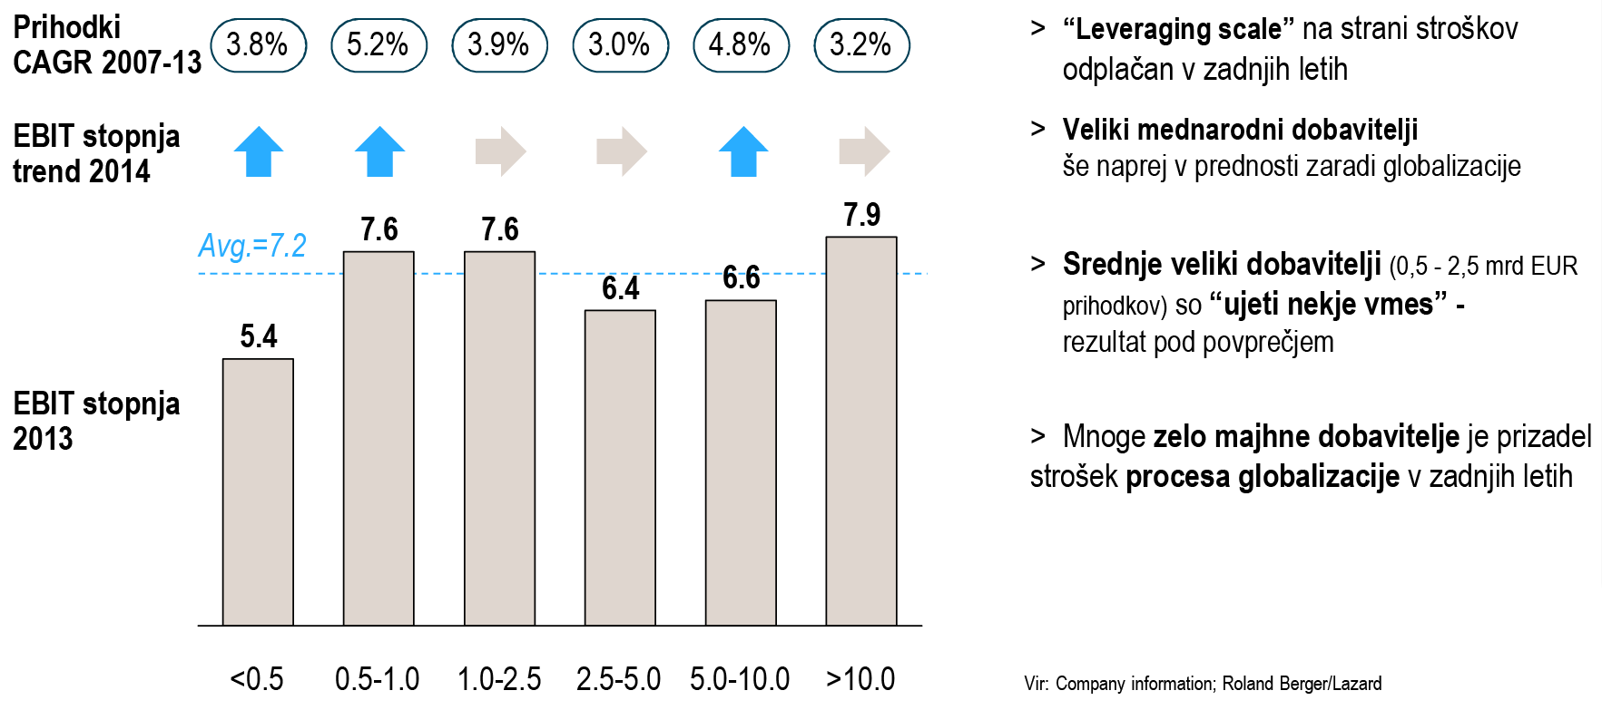
Velikost

Slide 6
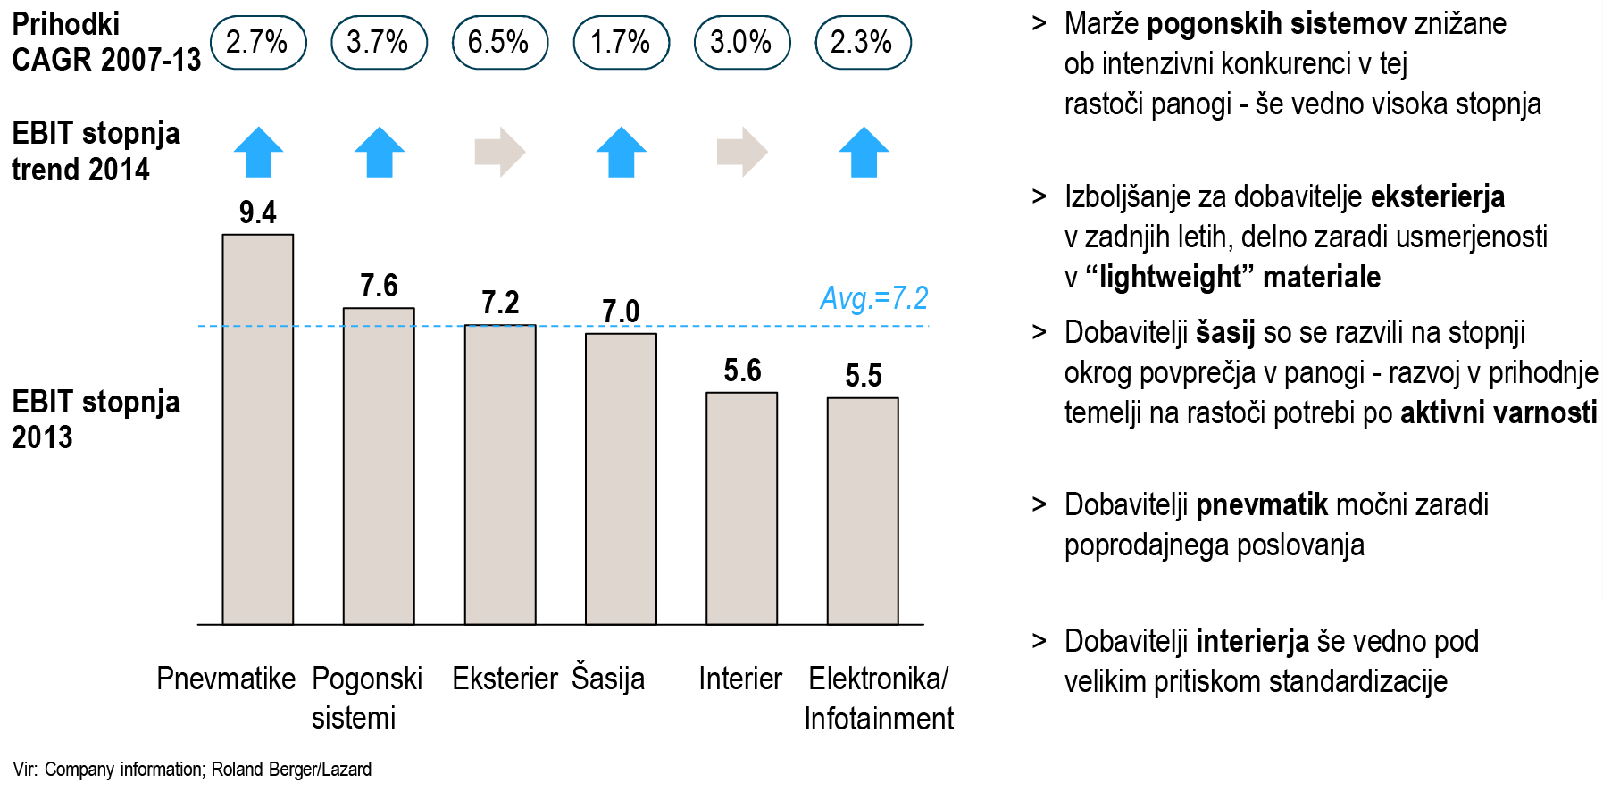
Program:

Slide 7
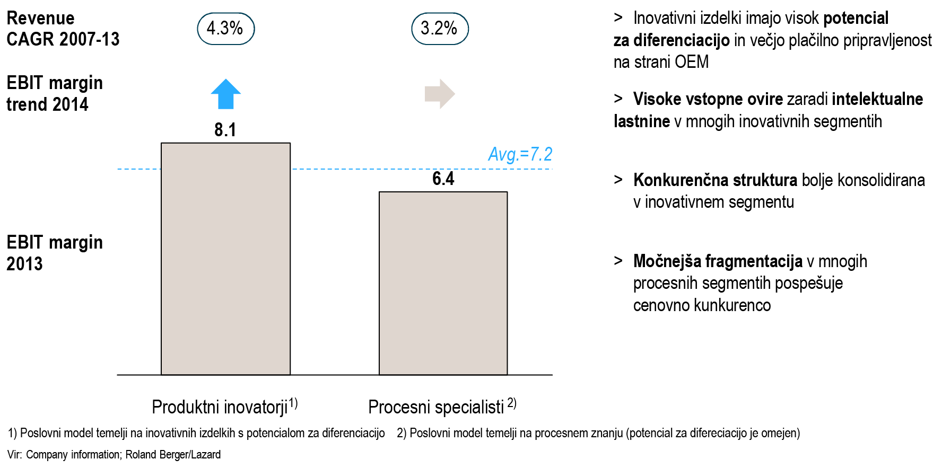
Poslovni model:

Slide 8
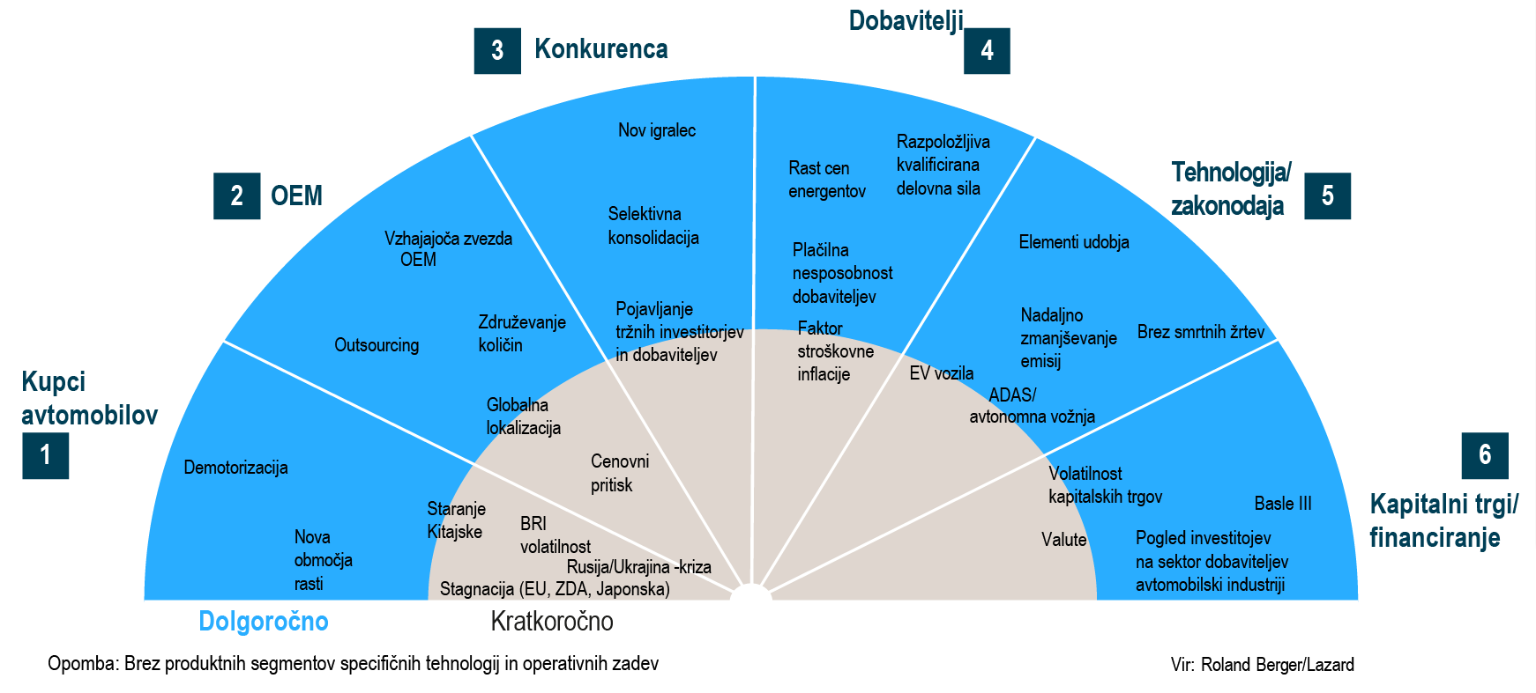
Trendi: strateški radar

Slide 9
Faktorji uspešnosti:
Globalna kompetenca: „footprint“ (tržni, proizvodni in razvojni)
Vzdrževanje edinstvene ponudbe in tehnološke diferenciacije
Usmerjenost v produktne segmente, ki imajo nadpovprečen potencial rasti in dobičkonosnost
Operativna odličnost
Dobra organizacijska struktura (voditeljstvo, procesi, intelektualni kapital)

Slide 10
Primer koncerna Kolektor
Jasen in poenoten strateški okvir: poslanstvo, vizija, strateški cilji
Rast v nišah kjer lahko dosežemo prvo ali drugo mesto
Diverzifikacija: panoge, programi
Globalni „footprint“
Vertikalna integracija naprej in nazaj
Zasledovanje t.i. “lock in“ strategije
Operativna odličnost
Rast: organska in M&A
Korporativno upravljanje

Slide 11
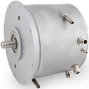
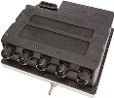
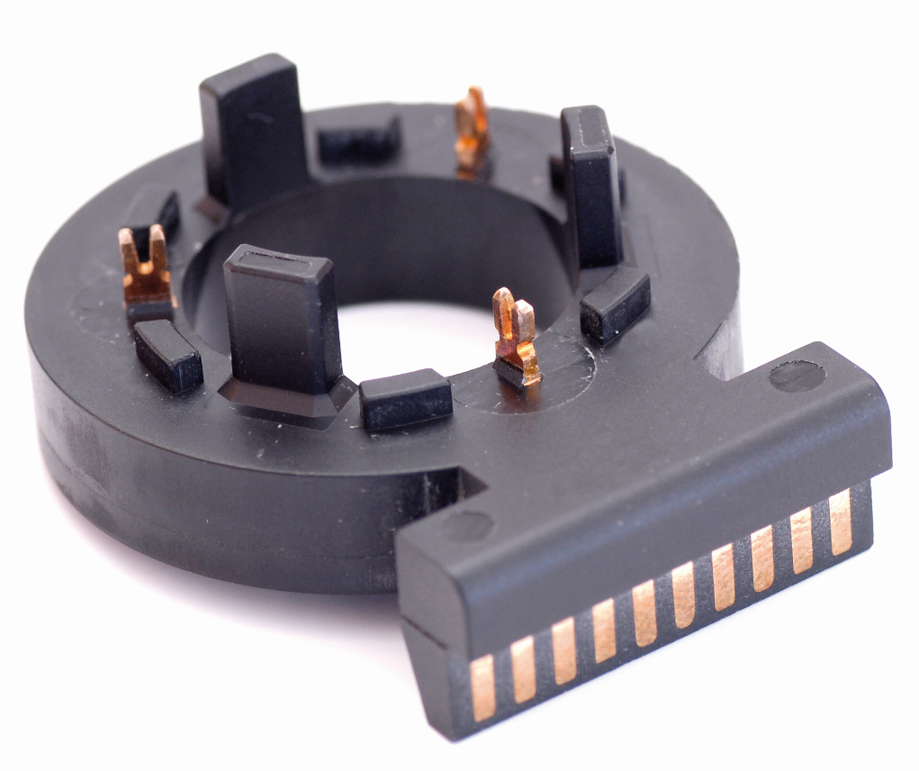
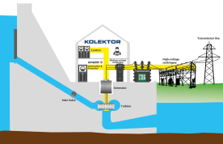
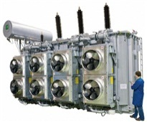
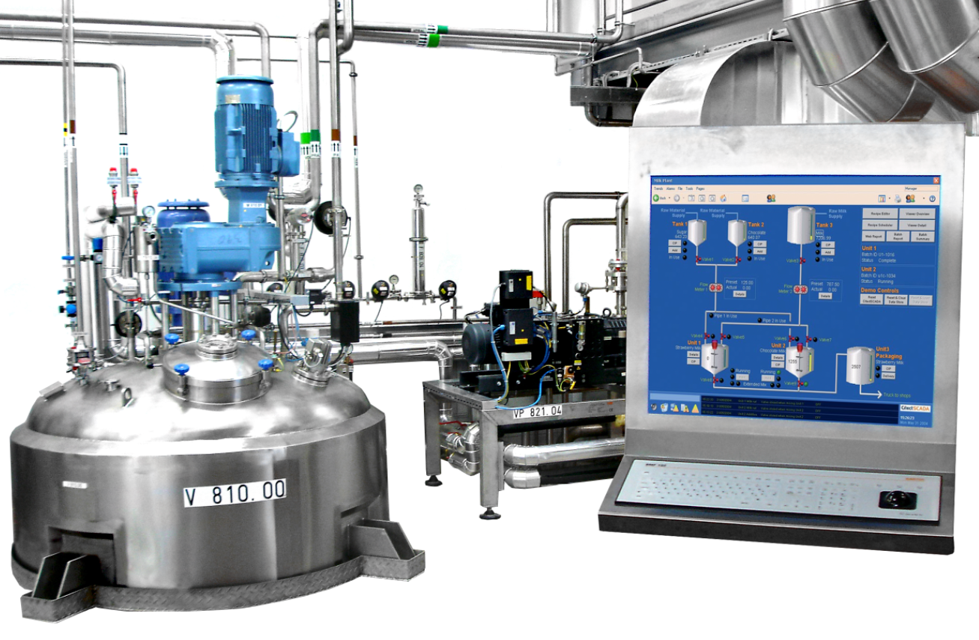
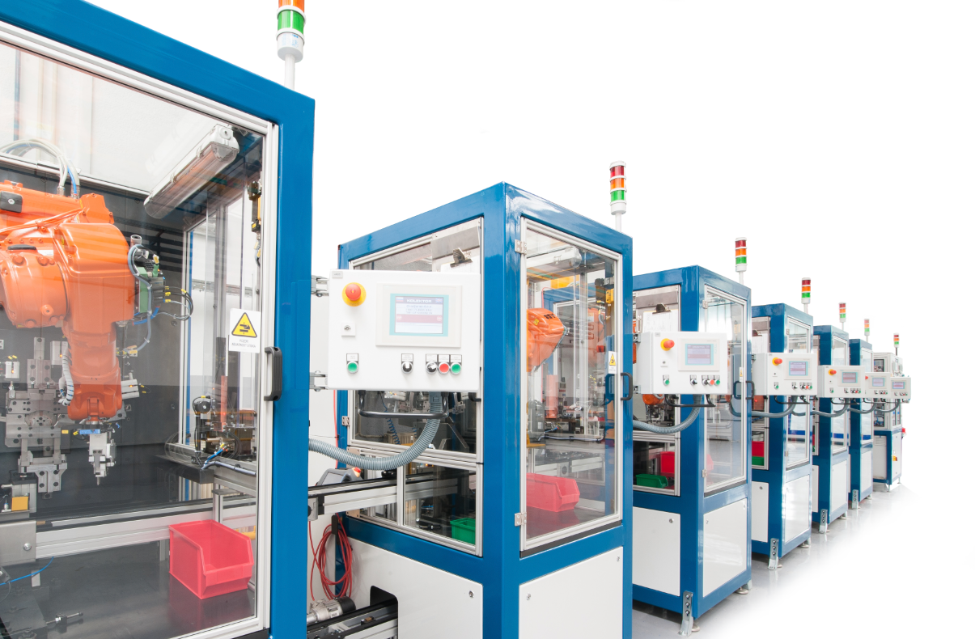
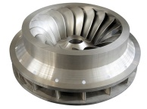
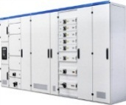
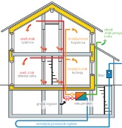
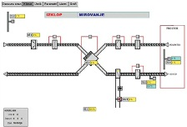
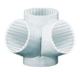
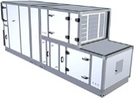
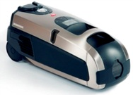
Poslovne divizije
Komponente in sistemi
Komutatorji
Magnetika
Elektronika
in pogoni
Hibridika
Interier in eksterier
Energetika in industrijska tehnika
Elektroenergetika
Male HE
Elektroenergetika
HE
Elektroenergetika
Transformatorji
Elektroenergetika
Oprema in sistemi
Avtomatizacija
Industrija in infrastruktura
Avtomatizacija
Strojegradnja
Avtomatizacija
Orodja
Stavbna tehnika in izdelki za dom
Gradbeni inženiring
Inštalacije
HVAC sistemi
Izolacija
Čistilna
tehnika

Slide 12
Komponente in sistemi
Komutatorji
Magnetika
Elektronika in pogoni
Hibridika
Interier in eksterier
Pomožni motorji
Motorji za bencinsko črpalko
Zaganjalniki
E-motorji/Alternatorji
Motorji za gospodinjske aparate
Industrijski motorji
Motorji za ročna orodja
Ostalo
Rotorji
Senzorski magneti
Induktivne komponente
Statorji
Ostalo
Krmilniki za motorje
Statorji
Motorji
Pogonski sistemi
Ostalo
Precizni termoset izdelki
Tesno obrizgani senzorji
Hibridika - prenos el. toka
Hibridika - sestavi
Ostalo
Nasloni za glavo
Pedali
deli sedežev
Deli luči
Ostalo
C tehnologija
HB tehnologija
HBC tehnologija
HPL tehnologija
HPG tehnologija
Segmentni
Veliki >50mm
Tehnologija hladnega iztiskanja
Tehnologija štancanja
Specialni drsni obroči
Brizgani feriti
Brizgane REE
Prešane REE
Lepljenje
Obrizganje
Brizgane multi komponente
Sintrane REE
Feritna jedra
Navite Komponente
BL glavni pogonski sistem LV (<=60V)
BL glavni pogonski sistem HV (> 60V)
BL Gen/Set (generatorski režim)
BL pomožni pogoni <=60V
BL ostalo
Konvencionalni pogoni s komutatorjem
Obbrizgavanje kovinskih delov
Obbrizgavanje elektronike
Obbrizgavanje magnetov
Brizganje termosetov
Brizganje termoplastov
2 K brizganje polimerov
Kompleksni sestavi
Drsni obroči
2 K Polimeri
Termoplasti
Kompleksni sestavi

Slide 13
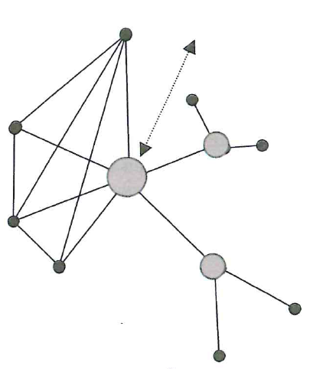
Integrator globalne kompetence
Funkcija, globalna niša
Trženje, razvoj, proizvodnja
Osrednje podjetje: nosilec povezovanja
Veriga vrednosti
Kapitalska povezanost
Horizontalno poslovno okolje

Slide 14
Horizontalno okolje
Izobraževanje usmerjeno v potrebe nosilcev industrijskih panog
Harmonizacija delovanja nosilcev inovacij s potrebami nosilcev industrijskih panog
Harmonizacija zakonodaje s potrebami potreb nosilcev industrije
Podpora gospodarske diplomacije pri pridobivanju internacionalnih poslov
Vključitev finančnega sektorja v verigo vrednosti nosilcev industrije
Vloga države: spodbujevalec

Slide 15
Predlog:
Država naj takoj prevzame vlogo spodbujevalca in industriji stoji ob strani, kot zanesljiv partner s:
sprejemom industrijske politike, usmerjene v rast in visoko dodano vrednost
sprejemom inovacijske politike, ki bo producirala inovacije, ki se bodo industrializirale v slovenskem prostoru
sprejemom izobraževalne politike, ki bo vzgajala deficitarne kadre (predvsem naravoslovno-tehnične smeri)
Predvsem je potrebno v politikah jasno opredeliti, kaj se ne bo podpiralo oz. izvajalo. Kriteriji podpore in kazalniki merjenja uspešnosti morajo biti v naprej določeni.
Podjetja se bodo sama znala povezovati.

Slide 16
Biotehnologija – farmacija
Industrija mobilnosti
EKO sistemi – klimatizacija
Inštituti
znanja
Programi
IKT
Pametno omrežje – Smart grids
Materiali - nanomateriali
Blagovne znamke
Patenti
Patenti družb
Patenti inštitutov znanja
Integratorji
Specialisti
MSP
Finančno stabilni –
neto dolg/EBITDA < 3,5
Delež lastnega kapitala > 40%
Vpeti v globalno verigo vrednosti
Privatizirana (d.o.o. ali javne družbe)
Zadosten kadrovski potencial za razvoj
Nosilne družbe
Finančno stabilni –
neto dolg/EBITDA < 3,5
Delež lastnega kapitala > 40%
Vpeti v vrednostno verigo
Potencial za izvoz
Banke - Dolgoročni in kratkoročni krediti
Viri
Lasten kapital
Nepovratna sredstva EU - do 50%
Država kot Investitor in ne kot razdeljevalec pomoči
Razvojna banka – javni skladi
Država
Start up podjetja
Strategija pametne specializacije kot pogoj za koriščenje sredstev kohezijske politike.
Industrijska politika SLO

